Slide 1


1.Vous avez dit le peps??
2.A qui rend-il service?
3.En un clic, le PEPS permet de?
4.Dans quelles situations peut-il aider?
5.Le PEPS en pratique?
6.Se connecter au PEPS Via Paco?
7.Participer au PEPS?

Slide 2
Vous avez dit le peps??
Le PEPS vous est disponible depuis maintenant 11 ans.
C’est une plateforme de partage et d’information pilotée par l’ARS Bourgogne Franche Comté et alimentée par un réseau de référents au sein de chaque ARS.
Il a pour missions d’être une base d’échanges de bonnes pratiques et de veille réglementaire pharmaceutique.

Slide 3
A qui rend-il service?
Il s’adresse à tout public concerné par les thématiques des activités pharmaceutiques, les médicaments, les produits de santé et la biologie médicale: tant les pharmaciens, les médecins que les personnels administratifs.
Il est accessible, via PACO:
  Aux agents des ARS
  A l’IGAS
  Aux agents du ministère

Slide 4
En un clic, le PEPS permet:
Un gain de temps: une veille globale réalisée régulièrement et complétée par une lettre mensuelle, une trentaine de dossiers thématiques mis à jour régulièrement;
Une harmonisation des pratiques par le partage d’expériences, à travers de listes de discussion;
La sécurisation des procédures: par la mise à disposition de guides d’inspections, de formalités administratives…
Des retours d’expérience: mise en ligne des actions et projets menés localement et permettant une valorisation de l’action des Directeurs Généraux;
Un support de formation.

Slide 5
Dans quelle situations peut-il aider?
Lors de la préparation d’inspection ou de contrôle…
  Vérification de points réglementaires,
  Partage de grilles d’inspection,
  Partage d’expérience,
  Partage de procédures,
  …
mais aussi…
Pour une recherche rapide et actualisée de contexte réglementaire
Lors de l’instruction des divers dossiers soumis à autorisation de l’ARS
Lors d’astreintes

Slide 6
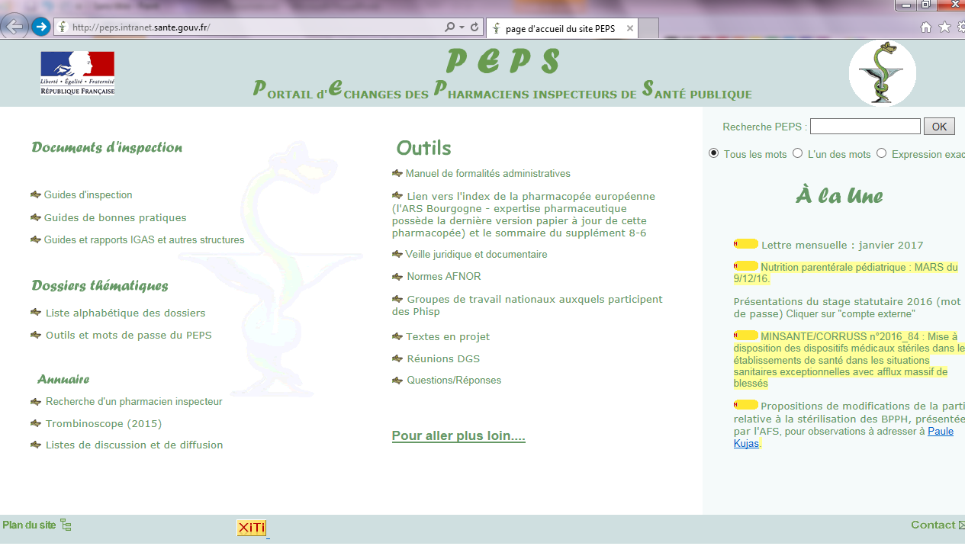
Le PEPS, en pratique

Slide 7
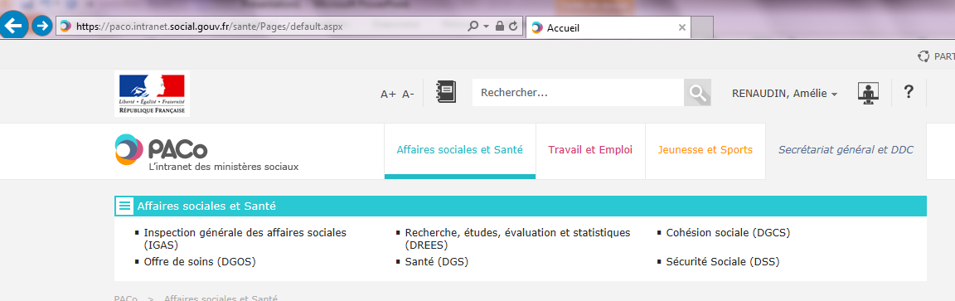
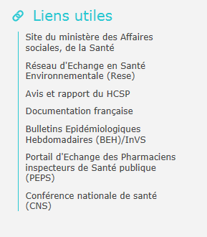
Se connecter au PEPS via PACO

Slide 8
Participer au PEPS?
Afin de conserver la pertinence et la richesse des contenus,
Afin de préserver la rapidité de l’actualisation des dossiers thématiques,
Vous êtes tous de potentiels contributeurs.

Slide 9
En cas de questions sur le PEPS…
En région: auprès de vos correspondants ARS et en Administration centrale:
Via la boite mail du portail:
  ars-bfc-peps@ars.sante.fr

Slide 10
Le
vous souhaite
une bonne navigation

